Slide 1
Universidad Tecnológica Nacional Facultad Regional Resistencia Técnico Superior en Programación
Programación l

Slide 2
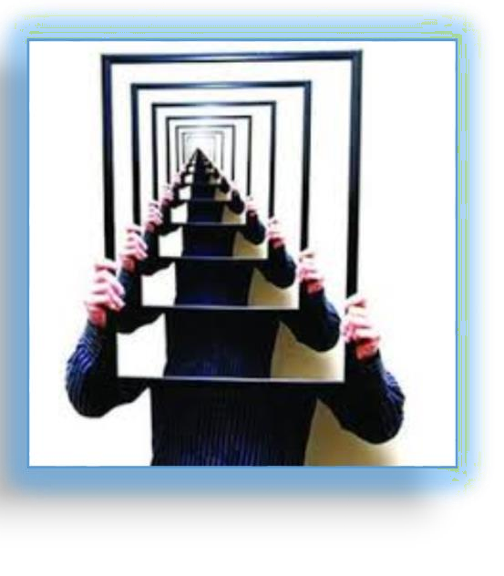



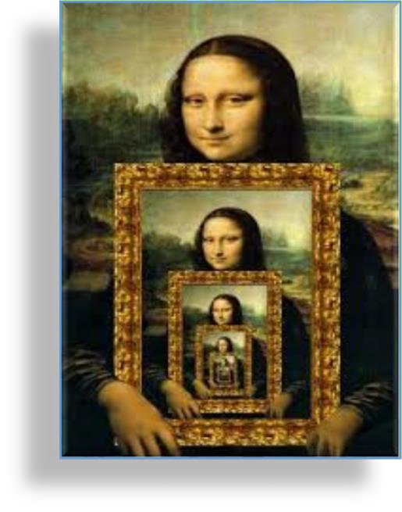


Slide 3

Recursividad es el proceso de definir algo en términos de si mismo.
Se dice que una función es recursiva cuando se llama a si misma. El lenguaje C permite que una función pueda llamarse a sí misma. A esta característica se le denomina recursividad.
La recursividad es distinto de la iteración
La recursividad es una alternativa para ejecutar estructuras de iteración

Slide 4




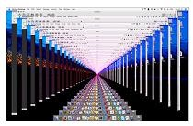

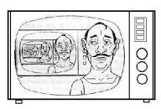
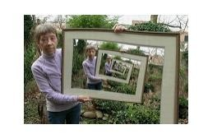

Slide 5
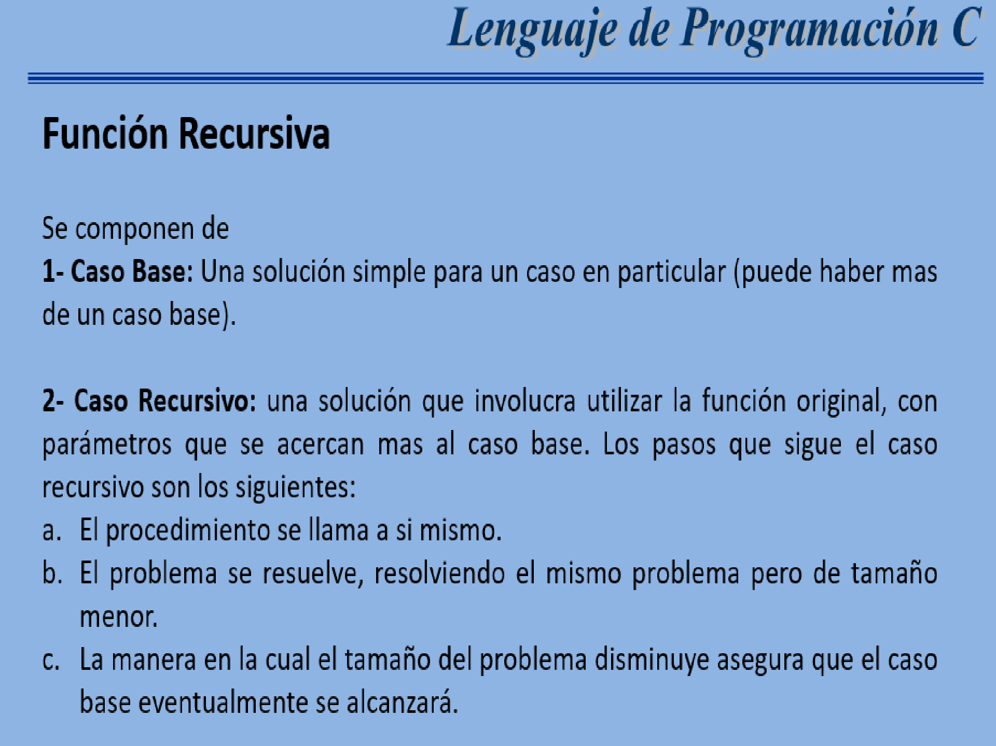

Slide 6
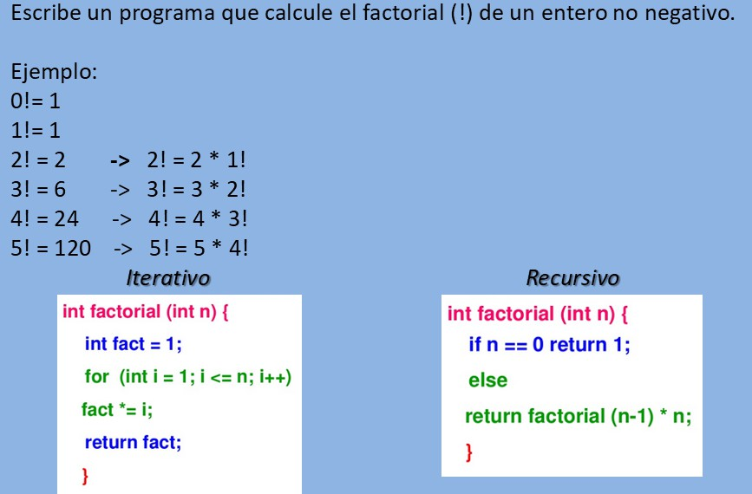

Slide 7
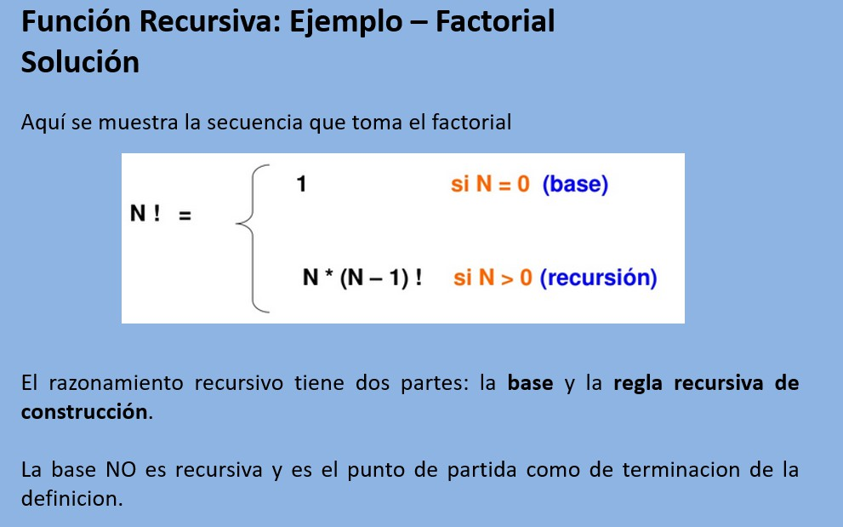

Slide 8
#include <stdio.h> #include <conio.h>
long int factorial(int n); Int main ()
{
int valor;
long int result; printf("\nIngrese numero:"); scanf("%d",&valor);
if (valor < 0) printf(“Error”); else
{
result=factorial(valor);
printf("\nEl factorial de %d es %ld",valor,result);
}
getch(); return 0;
}
long int factorial(int n)
{
long int resp; if(n==1 || n==0)
return 1;
else
RECURSIVIDAD - factorial
se llama a si misma
resp=n* factorial(n-1);
return (resp);
}

Slide 9
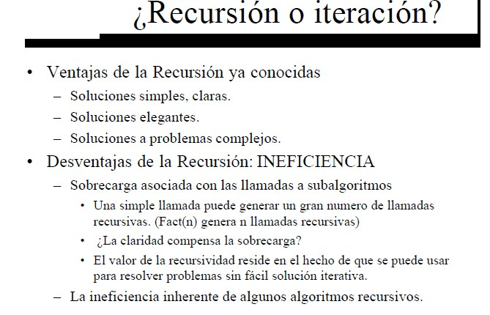

Slide 10
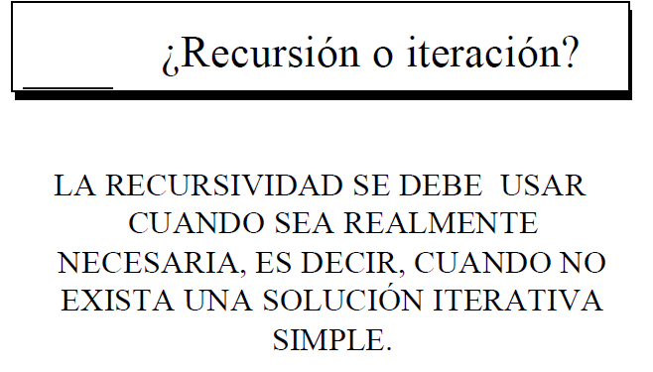

Slide 11
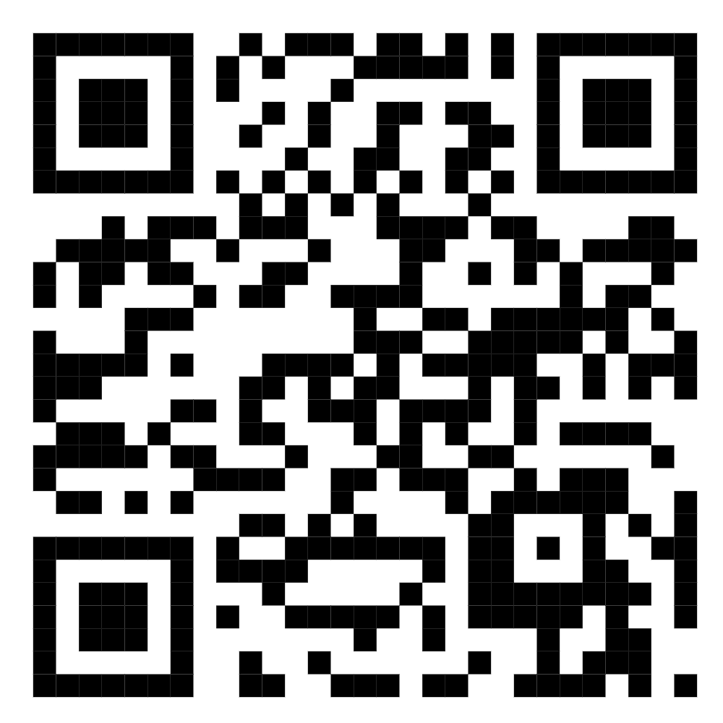
LINK TP

Slide 12
